Slide 1
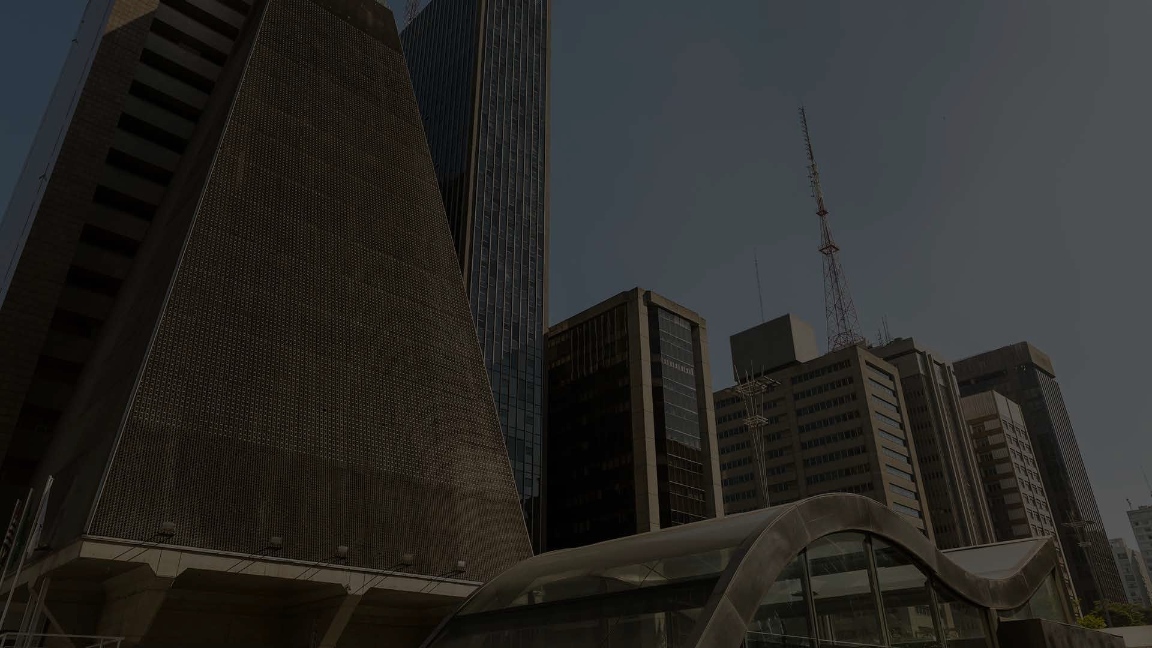
Lógica de programação – Aula 2
FENASUCRO 2022
Auditório ...
Sertãozinho/SP 19 de ago. de 2022
SENAI 5.13 - Jaguariúna
Luis Fernando Spoljaric
Instrutor de formação profissional III
Paulo Rogério Ferreira Tescaro
Especialista em Tecnologia
Notes:
Agradecimentos paroquiais:
Ao publico
A organização da Fenasucro

Slide 2
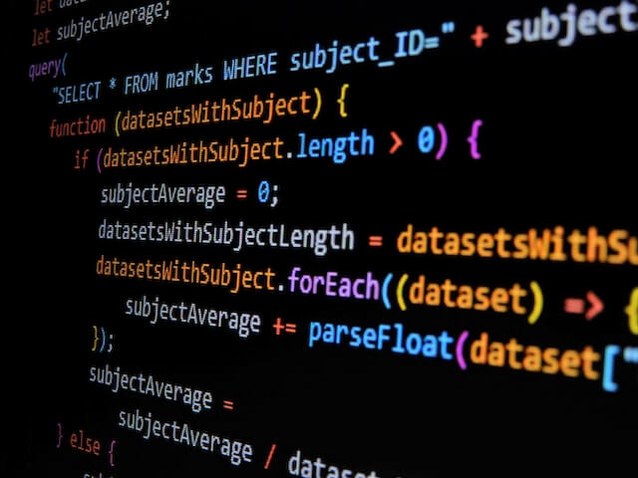
Lógica de Programação

Slide 3
O que é uma linguagem de programação?
Uma linguagem de programação é um meio formal que usamos para dar instruções ao computador.
Essas instruções dizem o que fazer e como fazer, seguindo regras bem rígidas (sintaxe e semântica).
Resumo:
Linguagem de programação = ponte entre o pensamento humano e a máquina
Notes:
Weverton Ribeiro, graduado em Engenharia Elétrica, MBA em Gestão Empresarial na FGV, iniciou sua trajetória profissional atuando por 6 anos no mercado de Automação Industrial, posteriormente atuou por 2 anos como consultor industrial de otimização de processos e 1 ano de atuação na diretoria de Recursos Humanos de uma Multinacional do setor sucroenergético tendo como principal atribuição trabalhar nos projetos de estrutura organizacional. Há 3 anos atua como especialista em Tecnologia no SENAI SP.
Weverton Ribeiro, possui 12 anos de experiência em atuação na indústria. Desenvolveu sua carreira ao longo do tempo, atuando por 6 anos nos ramos de qualidade e comissionamento de automação industrial, posteriormente atuou como consultor industrial para otimização de processos por 2 anos, teve uma passagem de 1 ano atuando na diretoria corporativa de RH de uma multinacional do setor sucroenergético, e desde 2019 atua como especialista em Tencologia pelo SENAI SP. Possui duas formações de nível técnico, Mecatrônica e Automação, graduado em Engenharia Elétrica, MBA em Gestão empresarial pela FGV

Slide 4
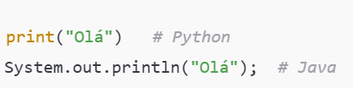
O que é Sintaxe??
Conjunto de regras de escrita.
Notes:
Weverton Ribeiro, graduado em Engenharia Elétrica, MBA em Gestão Empresarial na FGV, iniciou sua trajetória profissional atuando por 6 anos no mercado de Automação Industrial, posteriormente atuou por 2 anos como consultor industrial de otimização de processos e 1 ano de atuação na diretoria de Recursos Humanos de uma Multinacional do setor sucroenergético tendo como principal atribuição trabalhar nos projetos de estrutura organizacional. Há 3 anos atua como especialista em Tecnologia no SENAI SP.
Weverton Ribeiro, possui 12 anos de experiência em atuação na indústria. Desenvolveu sua carreira ao longo do tempo, atuando por 6 anos nos ramos de qualidade e comissionamento de automação industrial, posteriormente atuou como consultor industrial para otimização de processos por 2 anos, teve uma passagem de 1 ano atuando na diretoria corporativa de RH de uma multinacional do setor sucroenergético, e desde 2019 atua como especialista em Tencologia pelo SENAI SP. Possui duas formações de nível técnico, Mecatrônica e Automação, graduado em Engenharia Elétrica, MBA em Gestão empresarial pela FGV

Slide 5

Semânticas
É o significado das instruções.
Notes:
Weverton Ribeiro, graduado em Engenharia Elétrica, MBA em Gestão Empresarial na FGV, iniciou sua trajetória profissional atuando por 6 anos no mercado de Automação Industrial, posteriormente atuou por 2 anos como consultor industrial de otimização de processos e 1 ano de atuação na diretoria de Recursos Humanos de uma Multinacional do setor sucroenergético tendo como principal atribuição trabalhar nos projetos de estrutura organizacional. Há 3 anos atua como especialista em Tecnologia no SENAI SP.
Weverton Ribeiro, possui 12 anos de experiência em atuação na indústria. Desenvolveu sua carreira ao longo do tempo, atuando por 6 anos nos ramos de qualidade e comissionamento de automação industrial, posteriormente atuou como consultor industrial para otimização de processos por 2 anos, teve uma passagem de 1 ano atuando na diretoria corporativa de RH de uma multinacional do setor sucroenergético, e desde 2019 atua como especialista em Tencologia pelo SENAI SP. Possui duas formações de nível técnico, Mecatrônica e Automação, graduado em Engenharia Elétrica, MBA em Gestão empresarial pela FGV

Slide 6
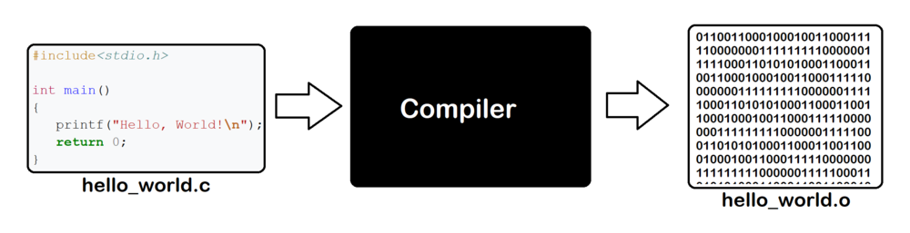
Linguagem Compilada
É uma linguagem cujo código-fonte é traduzido de uma vez só para código de máquina por um compilador.
Código-fonte → Compilador → Código de máquina → Execução
Notes:
Weverton Ribeiro, graduado em Engenharia Elétrica, MBA em Gestão Empresarial na FGV, iniciou sua trajetória profissional atuando por 6 anos no mercado de Automação Industrial, posteriormente atuou por 2 anos como consultor industrial de otimização de processos e 1 ano de atuação na diretoria de Recursos Humanos de uma Multinacional do setor sucroenergético tendo como principal atribuição trabalhar nos projetos de estrutura organizacional. Há 3 anos atua como especialista em Tecnologia no SENAI SP.
Weverton Ribeiro, possui 12 anos de experiência em atuação na indústria. Desenvolveu sua carreira ao longo do tempo, atuando por 6 anos nos ramos de qualidade e comissionamento de automação industrial, posteriormente atuou como consultor industrial para otimização de processos por 2 anos, teve uma passagem de 1 ano atuando na diretoria corporativa de RH de uma multinacional do setor sucroenergético, e desde 2019 atua como especialista em Tencologia pelo SENAI SP. Possui duas formações de nível técnico, Mecatrônica e Automação, graduado em Engenharia Elétrica, MBA em Gestão empresarial pela FGV

Slide 7
Linguagem Compilada
Características:
Execução mais rápida
Melhor desempenho
Menos flexível
Precisa recompilar a cada alteração
Notes:
Weverton Ribeiro, graduado em Engenharia Elétrica, MBA em Gestão Empresarial na FGV, iniciou sua trajetória profissional atuando por 6 anos no mercado de Automação Industrial, posteriormente atuou por 2 anos como consultor industrial de otimização de processos e 1 ano de atuação na diretoria de Recursos Humanos de uma Multinacional do setor sucroenergético tendo como principal atribuição trabalhar nos projetos de estrutura organizacional. Há 3 anos atua como especialista em Tecnologia no SENAI SP.
Weverton Ribeiro, possui 12 anos de experiência em atuação na indústria. Desenvolveu sua carreira ao longo do tempo, atuando por 6 anos nos ramos de qualidade e comissionamento de automação industrial, posteriormente atuou como consultor industrial para otimização de processos por 2 anos, teve uma passagem de 1 ano atuando na diretoria corporativa de RH de uma multinacional do setor sucroenergético, e desde 2019 atua como especialista em Tencologia pelo SENAI SP. Possui duas formações de nível técnico, Mecatrônica e Automação, graduado em Engenharia Elétrica, MBA em Gestão empresarial pela FGV

Slide 8




Linguagem Compilada
Exemplos:
C
C++
Go
Rust
Notes:
Weverton Ribeiro, graduado em Engenharia Elétrica, MBA em Gestão Empresarial na FGV, iniciou sua trajetória profissional atuando por 6 anos no mercado de Automação Industrial, posteriormente atuou por 2 anos como consultor industrial de otimização de processos e 1 ano de atuação na diretoria de Recursos Humanos de uma Multinacional do setor sucroenergético tendo como principal atribuição trabalhar nos projetos de estrutura organizacional. Há 3 anos atua como especialista em Tecnologia no SENAI SP.
Weverton Ribeiro, possui 12 anos de experiência em atuação na indústria. Desenvolveu sua carreira ao longo do tempo, atuando por 6 anos nos ramos de qualidade e comissionamento de automação industrial, posteriormente atuou como consultor industrial para otimização de processos por 2 anos, teve uma passagem de 1 ano atuando na diretoria corporativa de RH de uma multinacional do setor sucroenergético, e desde 2019 atua como especialista em Tencologia pelo SENAI SP. Possui duas formações de nível técnico, Mecatrônica e Automação, graduado em Engenharia Elétrica, MBA em Gestão empresarial pela FGV

Slide 9
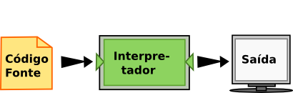
Linguagem Interpretada
É uma linguagem cujo código é executado linha por linha por um interpretador, sem gerar um executável final.
Código-fonte → Interpretador → Execução
Notes:
Weverton Ribeiro, graduado em Engenharia Elétrica, MBA em Gestão Empresarial na FGV, iniciou sua trajetória profissional atuando por 6 anos no mercado de Automação Industrial, posteriormente atuou por 2 anos como consultor industrial de otimização de processos e 1 ano de atuação na diretoria de Recursos Humanos de uma Multinacional do setor sucroenergético tendo como principal atribuição trabalhar nos projetos de estrutura organizacional. Há 3 anos atua como especialista em Tecnologia no SENAI SP.
Weverton Ribeiro, possui 12 anos de experiência em atuação na indústria. Desenvolveu sua carreira ao longo do tempo, atuando por 6 anos nos ramos de qualidade e comissionamento de automação industrial, posteriormente atuou como consultor industrial para otimização de processos por 2 anos, teve uma passagem de 1 ano atuando na diretoria corporativa de RH de uma multinacional do setor sucroenergético, e desde 2019 atua como especialista em Tencologia pelo SENAI SP. Possui duas formações de nível técnico, Mecatrônica e Automação, graduado em Engenharia Elétrica, MBA em Gestão empresarial pela FGV

Slide 10
Linguagem Interpretada
Características:
Mais fácil de aprender
Maior flexibilidade
Ideal para prototipação
Execução mais lenta
Depende do interpretador
Notes:
Weverton Ribeiro, graduado em Engenharia Elétrica, MBA em Gestão Empresarial na FGV, iniciou sua trajetória profissional atuando por 6 anos no mercado de Automação Industrial, posteriormente atuou por 2 anos como consultor industrial de otimização de processos e 1 ano de atuação na diretoria de Recursos Humanos de uma Multinacional do setor sucroenergético tendo como principal atribuição trabalhar nos projetos de estrutura organizacional. Há 3 anos atua como especialista em Tecnologia no SENAI SP.
Weverton Ribeiro, possui 12 anos de experiência em atuação na indústria. Desenvolveu sua carreira ao longo do tempo, atuando por 6 anos nos ramos de qualidade e comissionamento de automação industrial, posteriormente atuou como consultor industrial para otimização de processos por 2 anos, teve uma passagem de 1 ano atuando na diretoria corporativa de RH de uma multinacional do setor sucroenergético, e desde 2019 atua como especialista em Tencologia pelo SENAI SP. Possui duas formações de nível técnico, Mecatrônica e Automação, graduado em Engenharia Elétrica, MBA em Gestão empresarial pela FGV

Slide 11




Linguagem Interpretada
Exemplos:
Python
JavaScript
PHP
Ruby
Notes:
Weverton Ribeiro, graduado em Engenharia Elétrica, MBA em Gestão Empresarial na FGV, iniciou sua trajetória profissional atuando por 6 anos no mercado de Automação Industrial, posteriormente atuou por 2 anos como consultor industrial de otimização de processos e 1 ano de atuação na diretoria de Recursos Humanos de uma Multinacional do setor sucroenergético tendo como principal atribuição trabalhar nos projetos de estrutura organizacional. Há 3 anos atua como especialista em Tecnologia no SENAI SP.
Weverton Ribeiro, possui 12 anos de experiência em atuação na indústria. Desenvolveu sua carreira ao longo do tempo, atuando por 6 anos nos ramos de qualidade e comissionamento de automação industrial, posteriormente atuou como consultor industrial para otimização de processos por 2 anos, teve uma passagem de 1 ano atuando na diretoria corporativa de RH de uma multinacional do setor sucroenergético, e desde 2019 atua como especialista em Tencologia pelo SENAI SP. Possui duas formações de nível técnico, Mecatrônica e Automação, graduado em Engenharia Elétrica, MBA em Gestão empresarial pela FGV

Slide 12
Compilada X Interpretada
Característica | Compilada | Interpretada
Velocidade | Alta | Menor
Flexibilidade | Baixa | Alta
Facilidade | Média | Alta
Depuração | Mais difícil | Mais fácil
Exemplo | C, C++ | Python, JS
Notes:
Weverton Ribeiro, graduado em Engenharia Elétrica, MBA em Gestão Empresarial na FGV, iniciou sua trajetória profissional atuando por 6 anos no mercado de Automação Industrial, posteriormente atuou por 2 anos como consultor industrial de otimização de processos e 1 ano de atuação na diretoria de Recursos Humanos de uma Multinacional do setor sucroenergético tendo como principal atribuição trabalhar nos projetos de estrutura organizacional. Há 3 anos atua como especialista em Tecnologia no SENAI SP.
Weverton Ribeiro, possui 12 anos de experiência em atuação na indústria. Desenvolveu sua carreira ao longo do tempo, atuando por 6 anos nos ramos de qualidade e comissionamento de automação industrial, posteriormente atuou como consultor industrial para otimização de processos por 2 anos, teve uma passagem de 1 ano atuando na diretoria corporativa de RH de uma multinacional do setor sucroenergético, e desde 2019 atua como especialista em Tencologia pelo SENAI SP. Possui duas formações de nível técnico, Mecatrônica e Automação, graduado em Engenharia Elétrica, MBA em Gestão empresarial pela FGV

Slide 13
Dúvidas?

